Slide 1
粉尘车间
安全管理与技术措施

Slide 2
01
粉尘概述
02
生产性粉尘的来源和分类
03
生产性粉尘的危害
04
容易发生粉尘爆炸的工艺和设备
05
粉尘车间安全管理与技术措施
06
粉尘爆炸危险场所专项治理内容

Slide 3
PART
01
粉尘概述

Slide 4
一
粉尘及相关概述
粉尘的概念
国际标准化组织定义：被碎成细小颗粒的固体物质称作粉尘。粒径小于75μm的固体悬浮物 。
可燃性粉尘
可与助燃气体发生氧化反应而燃烧的粉尘。
粉尘云
悬浮在助燃气体中的高浓度可燃粉尘与助燃气体的混合物。
固体物质被粉碎成粉尘以后,其燃烧特性有了很大变化。原来是不燃物质可能变成可燃物质,原来是难燃物质可能变成易燃物质,在一定条件下就可能发生爆炸。

Slide 5
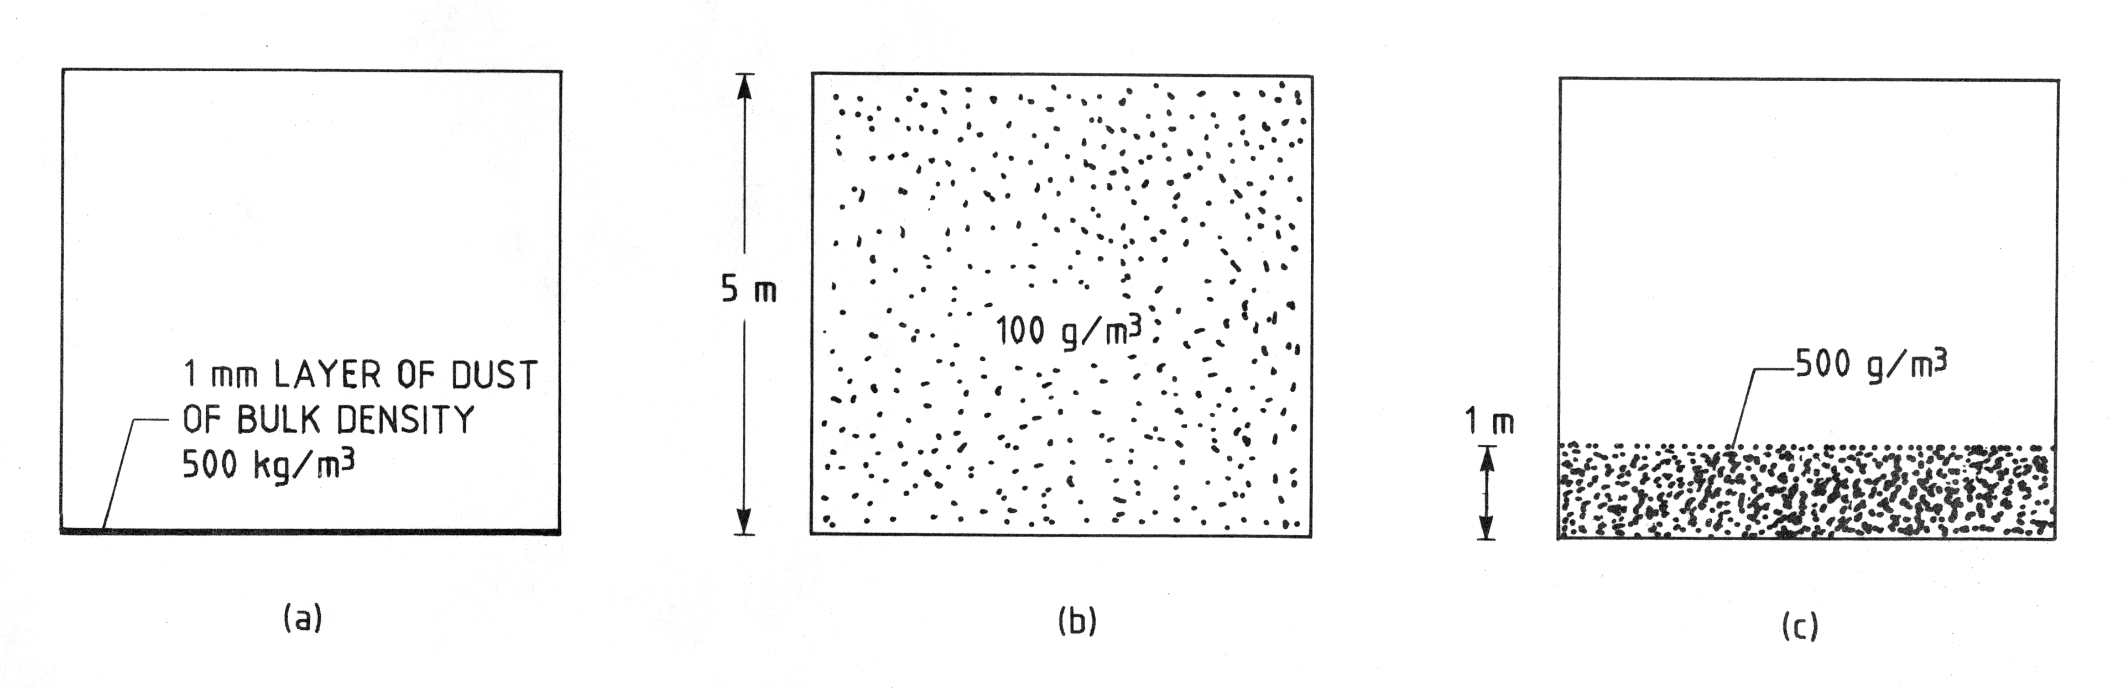
一
粉尘及相关概述

Slide 6
一
粉尘及相关概述
粉尘爆炸
火焰在粉尘云中传播，引起压力、温度明显跃升的现象。
一次爆炸与二次爆炸、多次爆炸
一次爆炸：也叫初始爆炸，由初始点火源引起的爆炸。
二次爆炸：第一次爆炸气浪把沉积在设备或地面上的粉尘吹扬起来，在第一次爆炸的余火引燃下引起第二次爆炸。二次爆炸时，粉尘浓度一般比一次爆炸时高得多，故二次爆炸威力比第一次要大得多。

Slide 7
PART
02
生产性粉尘的来源和分类

Slide 8
二
生产性粉尘的来源和分类
2.1 生产性粉尘的概念
生产性粉尘是指在生产中形成的，并能长时间悬浮在空气中的固体微粒。
2.2 粉尘的来源
2.2.1 冶金工业中的原料准备、矿石粉碎、筛分、选矿、配料等；
2.2.2 机械制造工业中原料破碎、配料、清砂等；
2.2.3 耐火材料、玻璃、水泥、陶瓷、五金制品、家具制造等工业的原料加工、打磨、包装；
2.2.4 皮毛、纺织工业的原料处理；
2.2.5 化学工业中固体颗粒原料的加工处理、包装等过程。

Slide 9
二
生产性粉尘的来源和分类
2.3 生产性粉尘的分类
矿物性粉尘：煤尘、硅石、石棉
金属粉尘：铁、锡、铝、铅等
人工无机性粉尘：水泥、金刚砂等
植物性粉尘：棉、麻、面粉、木材
动物性粉尘：兽毛、角质、毛发
人工有机性粉尘：有机燃料、炸药
各种粉尘混合存在，在生产环境中最常见的粉尘。
无机性粉尘
有机性粉尘
混合性粉尘

Slide 10
PART
03
生产性粉尘的危 害

Slide 11
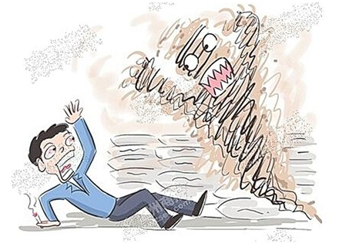
三
生产性粉尘的危害
3.1 生产性粉尘对健康的危害
全身中毒性：铅、锰、砷化物等粉尘
局部刺激性：生石灰、水泥、烟草等
变态反应性：大麻、面粉、羽毛等粉尘
光感应性：沥青粉尘等
感染性：破烂布屑、兽毛、谷粒等
致癌性：铬、镍、砷、石棉等粉尘
尘肺（最严重）：煤尘、矽尘、矽酸盐尘

Slide 12
三
生产性粉尘的危害
28岁的河南新密市刘寨镇农民张海超怀疑自己在打工时得了“尘肺病”，郑州和北京的多家大型综合医院也给出了怀疑是“尘肺病”的诊断，但当地职业病法定诊断机构——郑州市职业病防治所给出的诊断结果却是肺结核，与“尘肺病”无关。张海超最后不得已采用“开胸验肺”这种极端方式来证明自己患的是尘肺病。此事件引起社会广泛高度关注——中央电视台曾作报道。在当地劳动部门的调解下，张海超最终获得赔偿61.5万元。

Slide 13
三
生产性粉尘的危害
3.2 生产性粉尘的爆炸危险性
火焰在粉尘云中传播，引起压力、温度明显跃升的现象，可由初始爆炸引起二次爆炸甚至多次爆炸。引起粉尘爆炸的五个要素如下。
燃烧三要素
助燃物
可燃性粉尘
点火源
扩散
受限空间
01
02
03
04
05

Slide 14
三
生产性粉尘的危害
2002-2010年我国粉尘爆炸事故发生情况

Slide 15
三
生产性粉尘的危害
2012年11月20日上午10时40分，宝安区松岗街道东方社区内某五金制品厂发生粉尘爆燃事件，有7人在事件中受伤，其中4人重伤，均在深圳市红会医院救治。涉事工厂深圳市信新宇五金制品有限公司主要负责人、安全主任等14名相关人员已被宝安警方控制。爆燃事故发生后，市委、市政府高度重视，省委常委、市委书记王荣亲自致电宝安区委书记鲁毅询问事故情况，王荣书记、许勤市长指示宝安要全力以赴抢救伤员，做好善后工作，认真调查事故原因，举一反三，防止此类事故再次发生。2012年11月24日早上，龙岗区平湖街道嘉丰硕公司发生镁粉爆燃事故，事故造成了4名工人烧伤。发生火灾燃烧的是生产车间通风管道中的金属镁粉。

Slide 16
三
生产性粉尘的危害
2012年8月5日16时50分左右，浙江省温州市瓯海区一个体铝锁抛光加工场发生爆炸事故，导致加工场及相连民房共5间房屋相继倒塌并起火，爆炸燃烧面积约200平方米，造成13人死亡、15人受伤（其中6人重伤）。据初步调查，该加工场是从2011年9月开始租用当地民房开设的生产、储存、住宿等混合的“多合一”家庭式作坊，无相关证照。在铝制门把手抛光过程中积累的铝粉尘发生爆炸，是一起典型的非法违法重大事故。依据有关规定，国务院安委会已对该起事故的查处实行挂牌督办。
近年来还有很多典型的粉尘爆炸事故发生。造成这些事故的主要原因，一是部分加工企业对粉尘爆炸危险性认识不足，安全管理规章制度不健全，现场安全管理混乱，隐患排查治理不及时；二是安全投入不到位，未能严格执行国家关于建设项目安全设施“三同时”的有关规定，作业现场通风、除尘、防火防爆等安全设备设施不完善；三是安全教育培训工作不力，从业人员缺乏铝镁粉尘防爆安全知识和基本安全操作技能，违章指挥、违章作业现象严重；四是铝镁制品抛光工艺简单、行业准入条件低，大量家庭作坊式生产企业存在于居民居住区；五是部分地区对铝镁粉尘防爆安全工作重视不够，监督管理存在薄弱环节和漏洞，打击和取缔非法违法生产经营行为措施不力、工作落实不到位等。

Slide 17
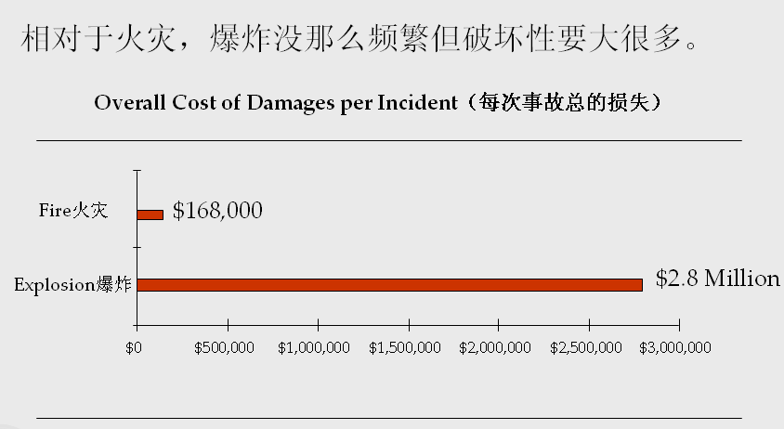
三
生产性粉尘的危害
美国统计的粉尘爆炸的破坏性

Slide 18
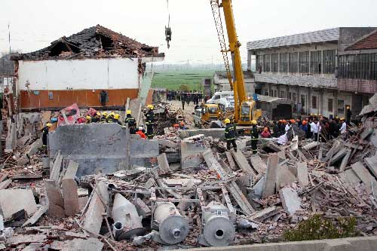
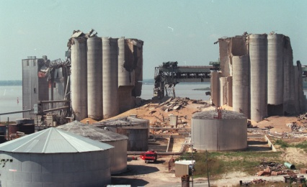
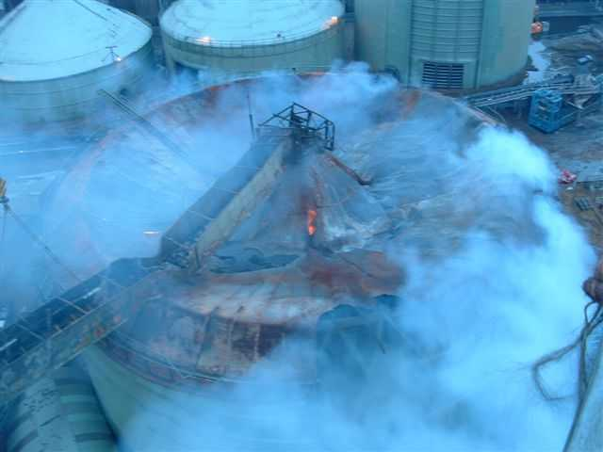
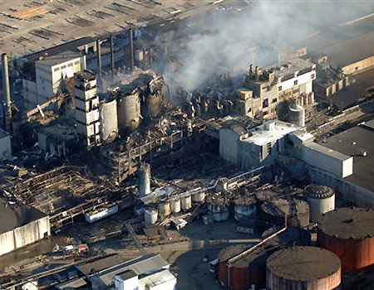
三
生产性粉尘的危害
粉尘爆炸事故现场图片

Slide 19
PART
04
容易发生粉尘爆炸的工艺和设备

Slide 20
四
容易发生粉尘爆炸的工艺和设备
4.1 容易发生爆炸的粉尘
一般比较容易发生爆炸事故的粉尘大致有铝粉、锌粉、镁粉、铝材加工研磨粉、铁粉；各种塑料粉末；有机合成药品的中间体；小麦粉、糖、木屑、染料、胶木灰、奶粉、茶叶粉末；烟草粉末、煤尘、植物纤维尘。
通常不易引起爆炸的粉尘有土、砂、氧化铁、研磨材料、水泥、石英粉尘以及类似于燃烧后的飞灰等。这类物质的粉尘化学性质比较稳定，所以不易燃烧。
Text
Text
Text
Text
Notes:
更多资料添加公众号hsevclass

Slide 21
四
容易发生粉尘爆炸的工艺和设备
4.2 影响粉尘爆炸的因素
自身因素
化学性质和物理性质
外部因素
粉尘分散度、点火源强度、最小点火温度、氧含量、粉尘云温度、湍流情况、空气湿度等。

Slide 22
四
容易发生粉尘爆炸的工艺和设备
4.3 容易引起爆炸的工艺
粉碎过程
干燥过程
气固分离过程
输送过程
干式除尘过程
清扫吹扫过程

Slide 23
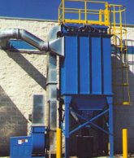
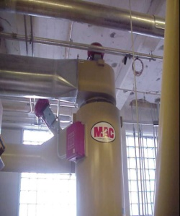
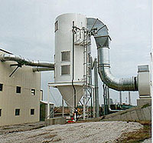
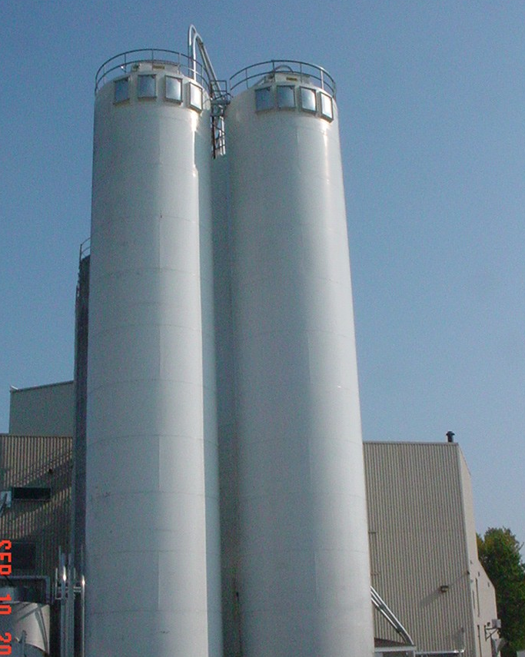
四
容易发生粉尘爆炸的工艺和设备
4.4 容易发生爆炸的设备
除尘器
筒仓
集尘器
气力输送机

Slide 24
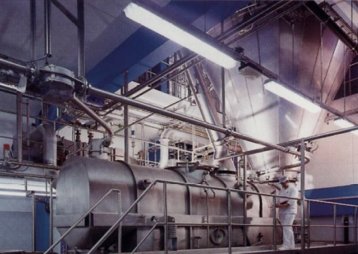
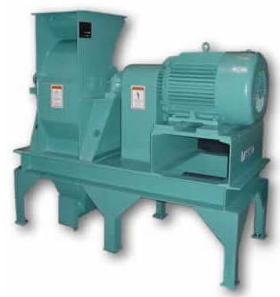
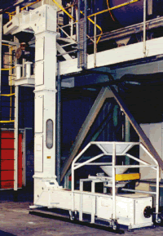
四
容易发生粉尘爆炸的工艺和设备
4.4 容易发生爆炸的设备
干燥器
磨粉机
链式提升机

Slide 25
PART
05
粉尘车间安全管理与技术措施

Slide 26
五
粉尘车间安全管理与技术措施
5.1 粉尘爆炸预防的技术思路
消除火源
可靠接地、防爆电器、火花的探测与熄灭、消除明火、防止局部过热等。
消除燃料
保持整洁、正确清扫、设备表面清洁、注意天花板粉尘等。
消除氧化剂
内部空气惰化，用氮、二氧化碳代替氧气。
粉尘爆炸保护措施
泄爆、抑爆、隔爆、提高设备耐压能力、多种保护方法并用。

Slide 27
五
粉尘车间安全管理与技术措施
5.2 粉尘车间安全管理与技术措施
5.2.1 基础管理措施
5.2.1.1 必须建立安全生产管理机构，配备专职或兼职安全生产管理人员。
5.2.1.2 建立健全本单位安全生产责任制度，明确各岗位的责任人员、责任内容和考核奖惩要求，落实全员安全生产责任。
5.2.1.3 制定安全生产规章制度，包括粉尘检测、监控管理制度、粉尘防爆安全管理制度。
5.2.1.4 制定相关的工艺技术操作规程、设备检修维护操作规程及安全技术操作规程。
5.2.1.5 制定应急预案并定期组织演练；建立应急救援组织，配备相应的应急救援器材和设备。

Slide 28
五
粉尘车间安全管理与技术措施
5.2 粉尘车间安全管理与技术措施
5.2.1.6 为粉尘作业人员提供符合国家标准或者行业标准的劳动防护用品，并监督、教育从业人员按照使用规则佩戴、使用，不得以货币形式或者其他物品替代。
5.2.1.7 对从业人员进行安全生产知识教育和防火防爆技术培训，保证从业人员具备必要的粉尘防爆知识，熟悉、掌握相关的控制系统使用技能；对在易爆场所工作的从业人员，未经安全生产教育、防火防爆技术培训不合格的不得上岗工作。
5.2.1.8 企业应当依法参加工伤社会保险，为从业人员缴纳保险费。
5.2.1.9 制定运行检修维护细则，并定期对生产系统的粉尘及防雷、防静电接地装置进行检测，保证设备、系统正常运行。检测应做好记录，并由有关人员签字。
5.2.1.10 企业应根据本规定并结合自身粉尘爆炸危险场所的特点，制定本企业粉尘防爆实施细则和安全检查表，并按安全检查表认真进行安全检查。

Slide 29
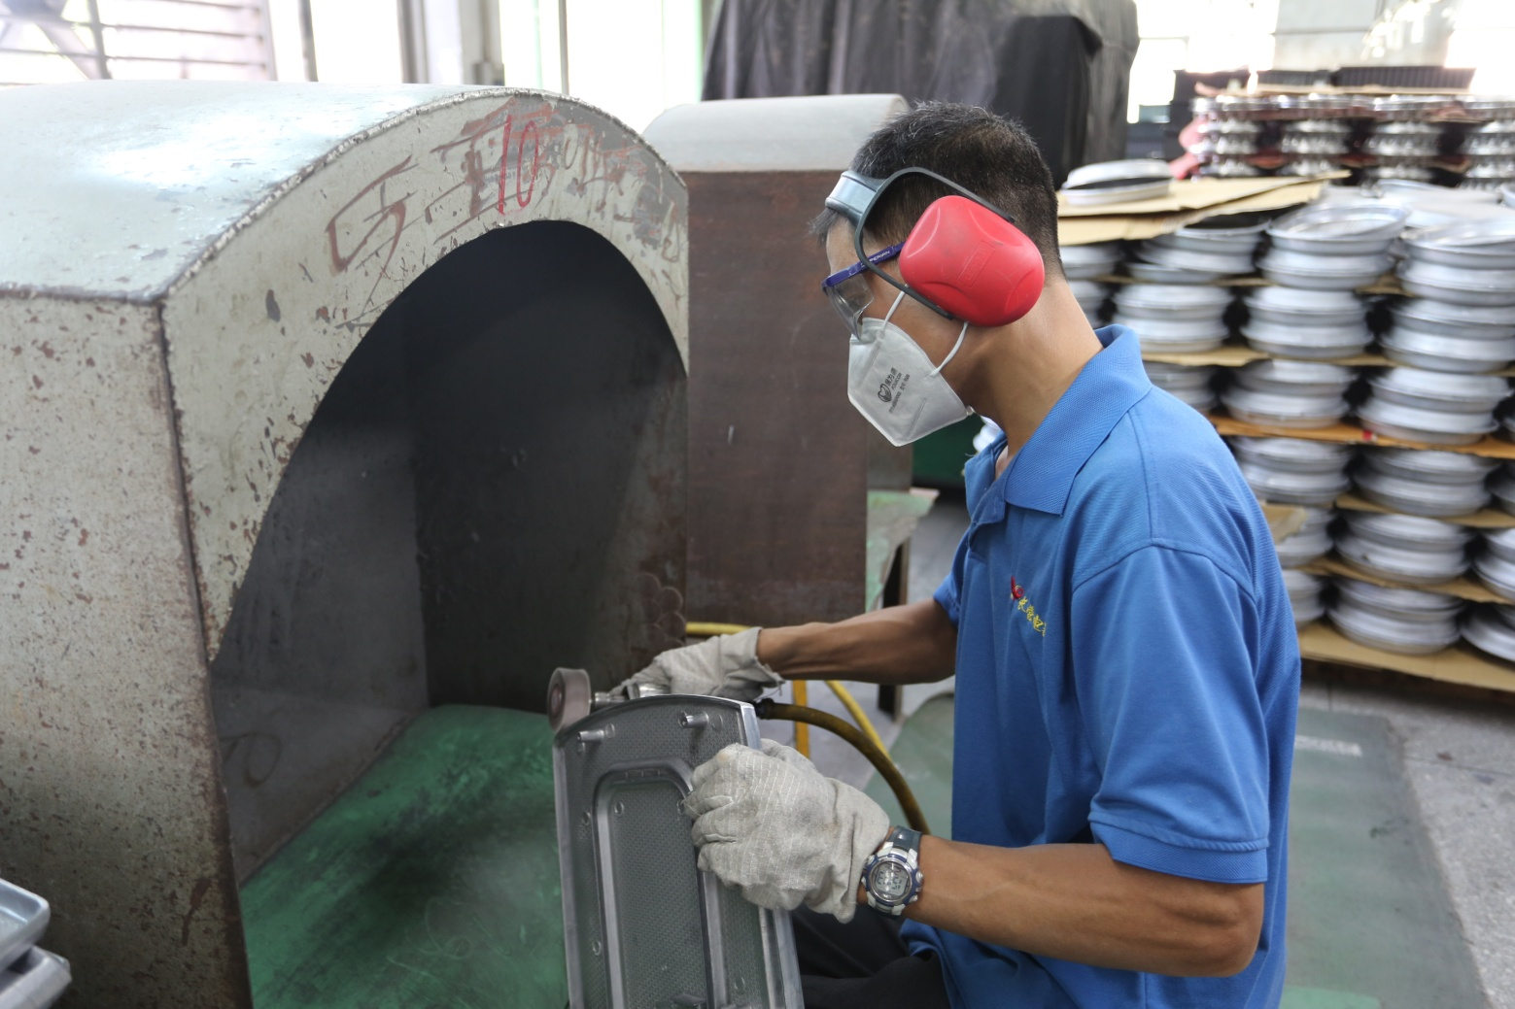
五
粉尘车间安全管理与技术措施
耳 罩
防尘口罩
棉纱手套

Slide 30
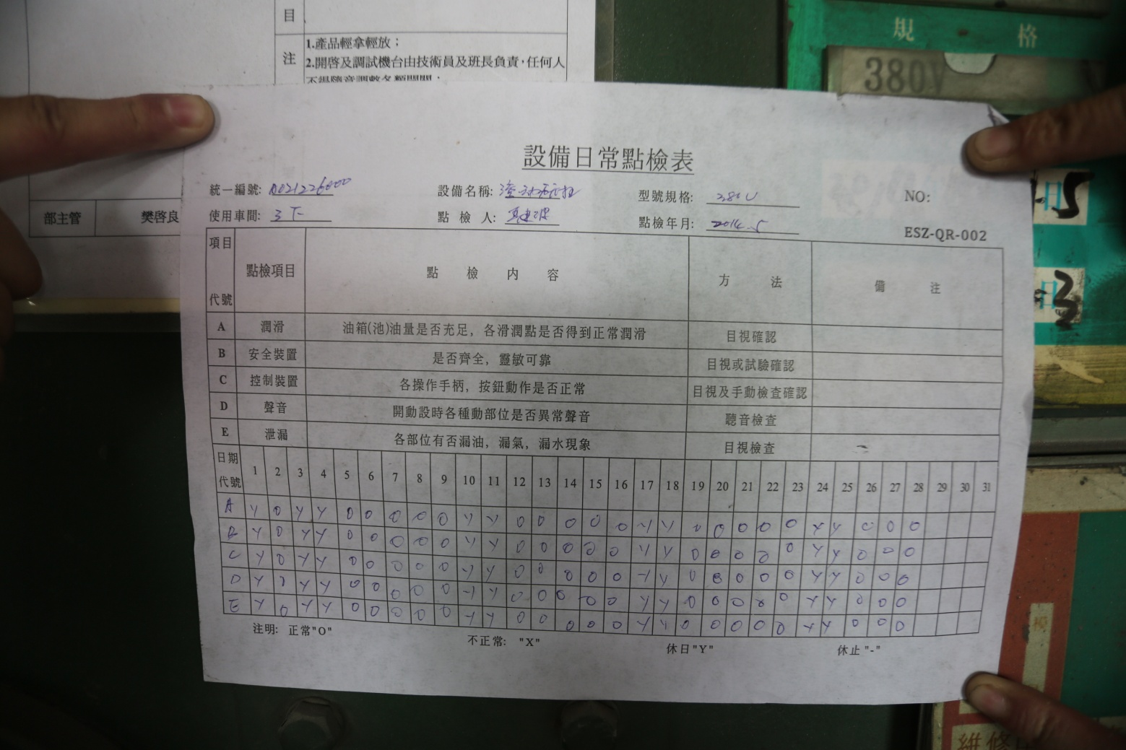
五
粉尘车间安全管理与技术措施
设备点检表
Notes:
更多资料添加公众号hsevclass

Slide 31
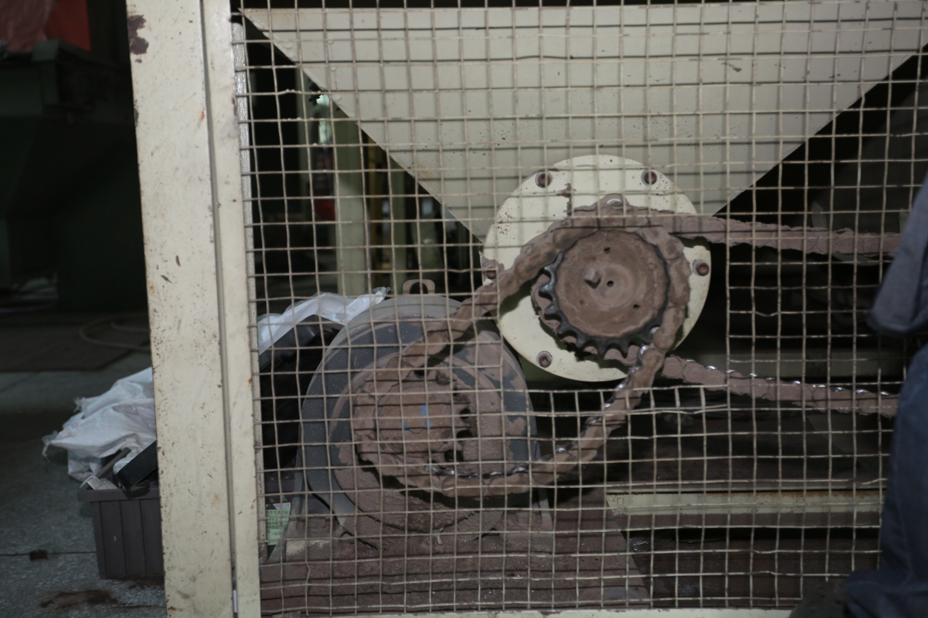
五
粉尘车间安全管理与技术措施
防护网失效

Slide 32
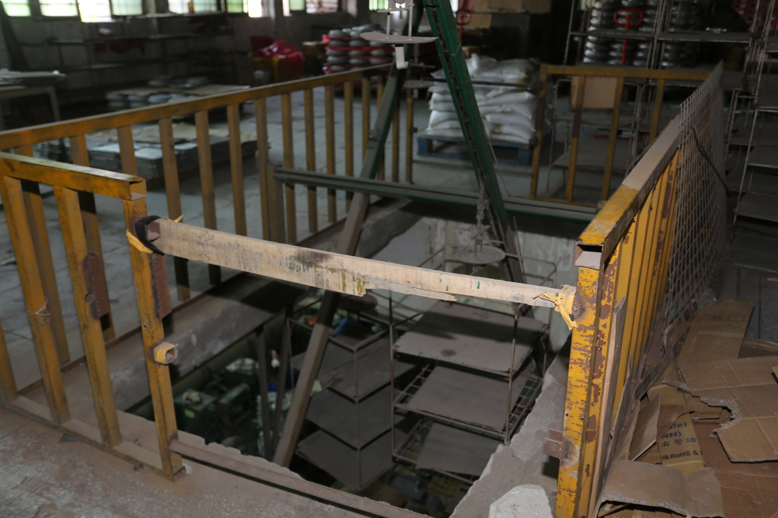
五
粉尘车间安全管理与技术措施
未有效防护

Slide 33
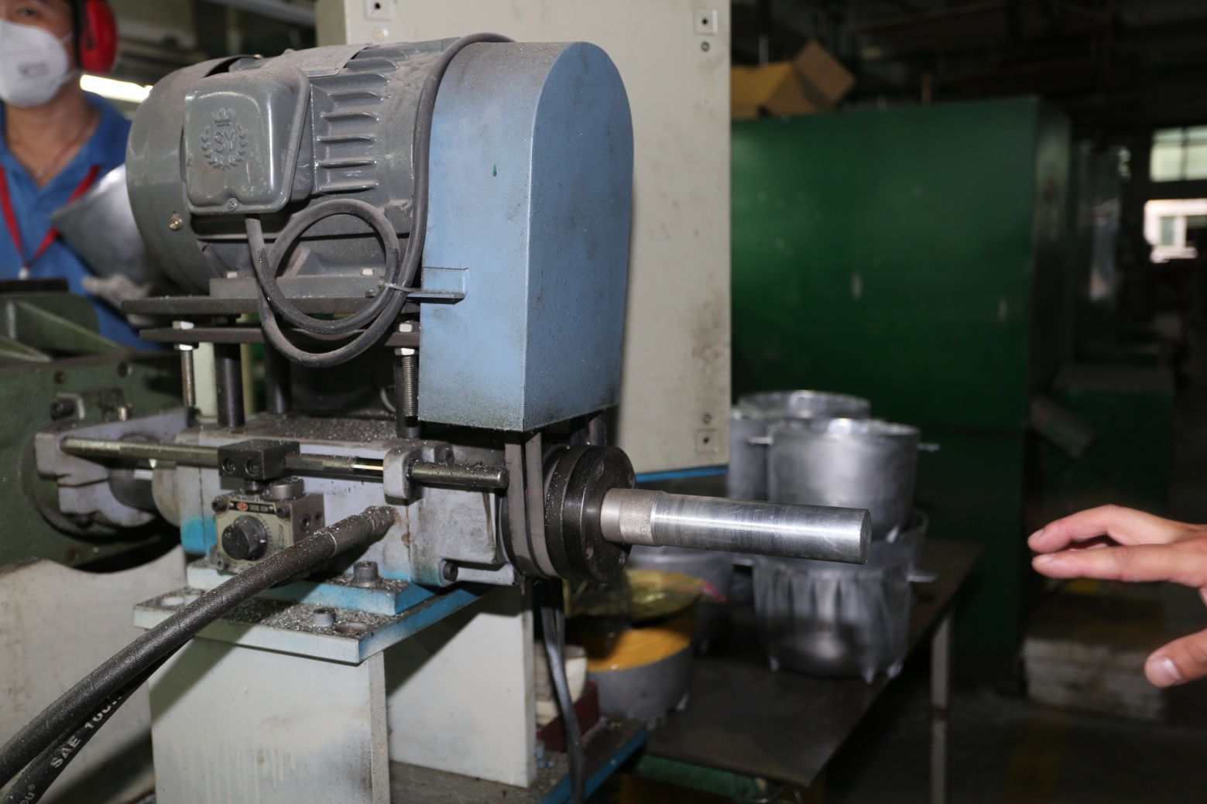
五
粉尘车间安全管理与技术措施
2米以下的传动
部件未有效防护

Slide 34
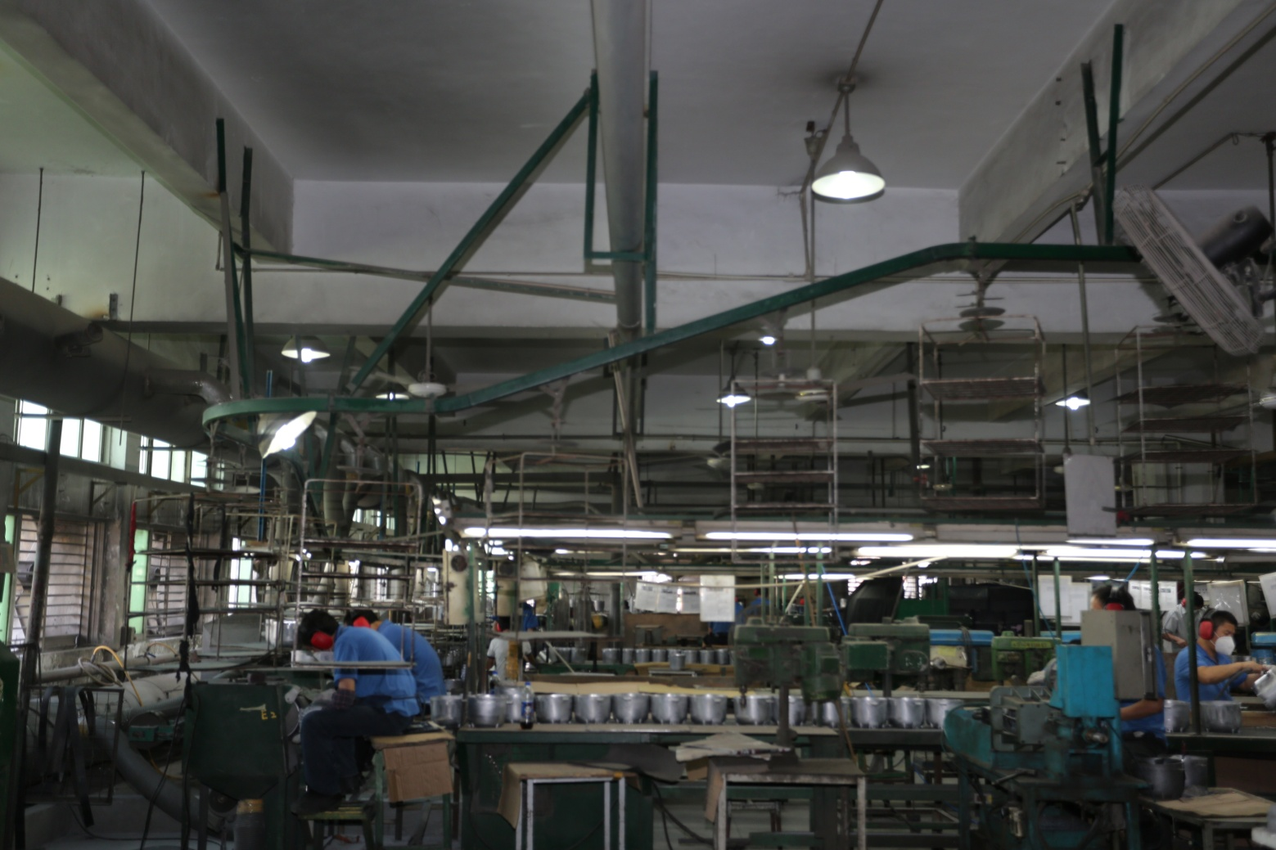
五
粉尘车间安全管理与技术措施
吊挂移动工件
离地间隙过小

Slide 35
五
粉尘车间安全管理与技术措施
5.2.2 建构筑物管理
5.2.2.1 有粉尘爆炸危险的工艺设备或存在可燃粉尘的建(构)筑物，应与其它建(构)筑物分离。
5.2.2.2 具有粉尘爆炸危险的建筑物宜为单层建筑，屋顶宜用轻型结构，耐火等级必须达到二级，建筑面积小于或等于300m2的独立甲、乙类单层厂房，可采用三级耐火等级的建筑。
5.2.2.3 有爆炸危险的工艺设备宜设置在建筑物外的露天场所；如厂房内有粉尘爆炸危险的工艺设备，宜设在建筑物内较高的位置，并靠近外墙。
5.2.2.4 具有粉尘爆炸危险的建筑物的防火间距应符合GB50016－2006中3.4.1条的规定。
5.2.2.5 多层建筑物宜采用框架结构，不能使用框架结构的建筑物应在墙上设置符合要求的泄爆口。
5.2.2.6 具有粉尘爆炸危险的建筑物应有安全疏散通道，安全疏散通道至少2处，疏散路线应设置明显的路标和应急照明。

Slide 36
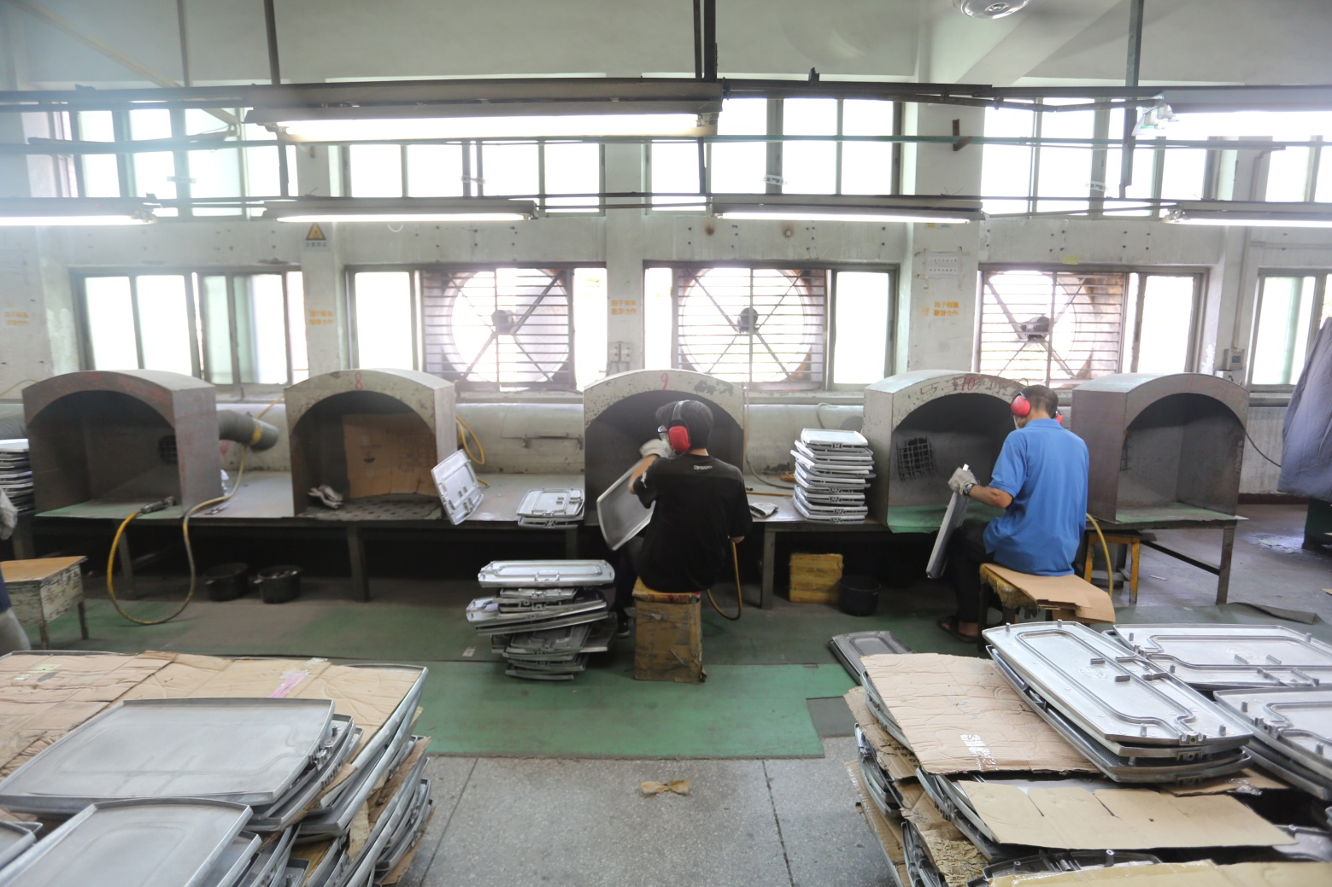
五
粉尘车间安全管理与技术措施
有爆炸危险工艺靠近外墙

Slide 37
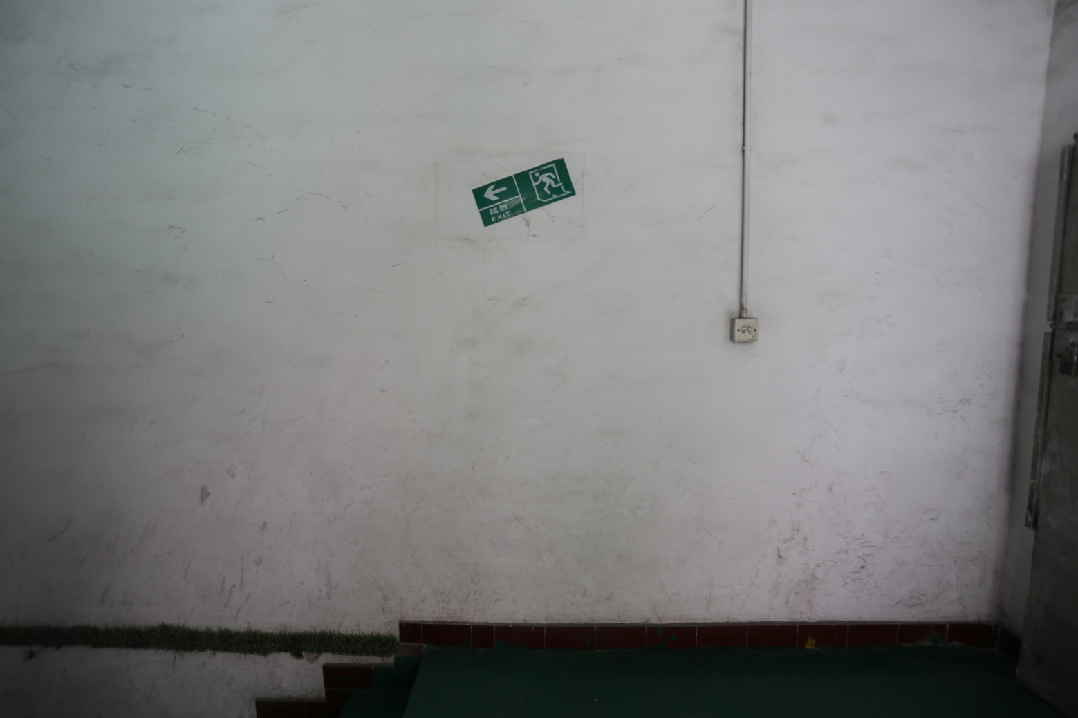
五
粉尘车间安全管理与技术措施
应为疏散指示灯并张贴
在距地1米以下的墙壁上

Slide 38
五
粉尘车间安全管理与技术措施
5.2.3 电气管理
5.2.3.1 粉尘爆炸危险场所建(构)筑物应按二类防雷建筑物考虑，避雷带或避雷网，可利用建构筑物的结构钢筋作防雷系统，接地极、引下线、接闪器间应进行电气连接，电气工作接地、保护接地、防雷接地及防静电接地共用一个接地装置，接地电阻小于4欧姆。并定期进行防雷系统的检测，确保其安全有效。
5.2.3.2 粉尘爆炸危险场所存在静电危险时，应遵守下列规定：
（1）所有金属设备、装置外壳、金属管道、支架、构件、部件等，必须采取防静电接地；
（2）直接用于盛装起电粉末的器具、输送粉末的管道(带)等，应采用金属或防静电材料制成；
（3）所有金属管道连接处(如法兰)，应进行跨接；
（4）操作人员应采取防静电措施；
（5）不得采用直接接地的金属导体或筛网与高速流动的粉末接触的方法消除静电。

Slide 39
五
粉尘车间安全管理与技术措施
5.2.3.3 粉尘爆炸危险区域内的电气设备的选型应按照企业实际情况划分的爆炸区域，依据GB 12476.1的规定选用相应防爆等级的电气设备。
5.2.3.4 在爆炸性粉尘环境内，应少装插座和局部照明灯具。如必须采用时，插座宜布置在爆炸性粉尘不易积聚的地点，局部照明灯宜布置在事故时气流不易冲击的位置。
5.2.3.5 电气设备宜在无粉尘爆炸危险的区域内设置和敷设，当需设在爆炸性粉尘环境内时，应布置在爆炸危险性较小的地点。在爆炸性粉尘环境内，不宜采用携带式电气设备。
5.2.3.6 用于粉尘爆炸危险场所的电气设备和防爆装置应定期检查维护，检查和维护应由熟悉防爆专业知识的人员进行。
Notes:
更多资料添加公众号hsevclass

Slide 40
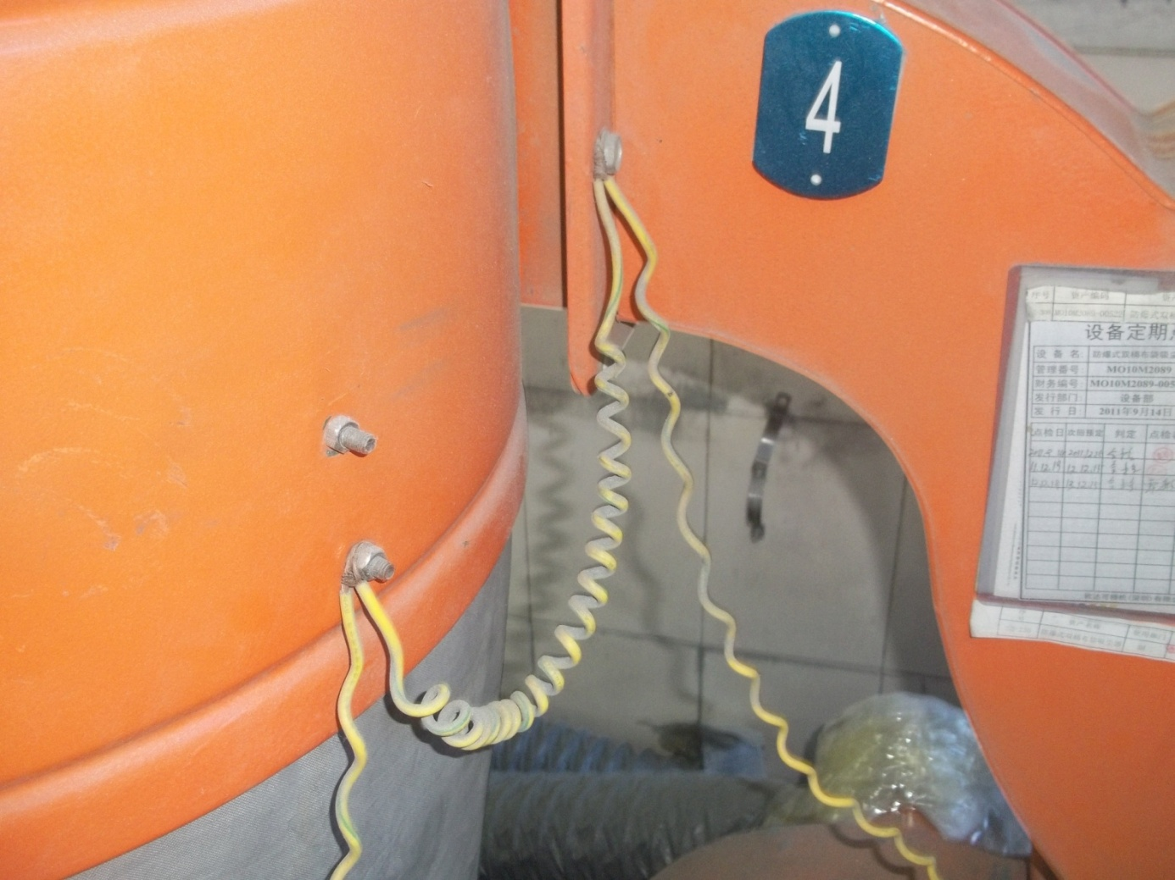
五
粉尘车间安全管理与技术措施
管道静电接地，连
接处跨接，接地电
阻不大于100欧姆

Slide 41
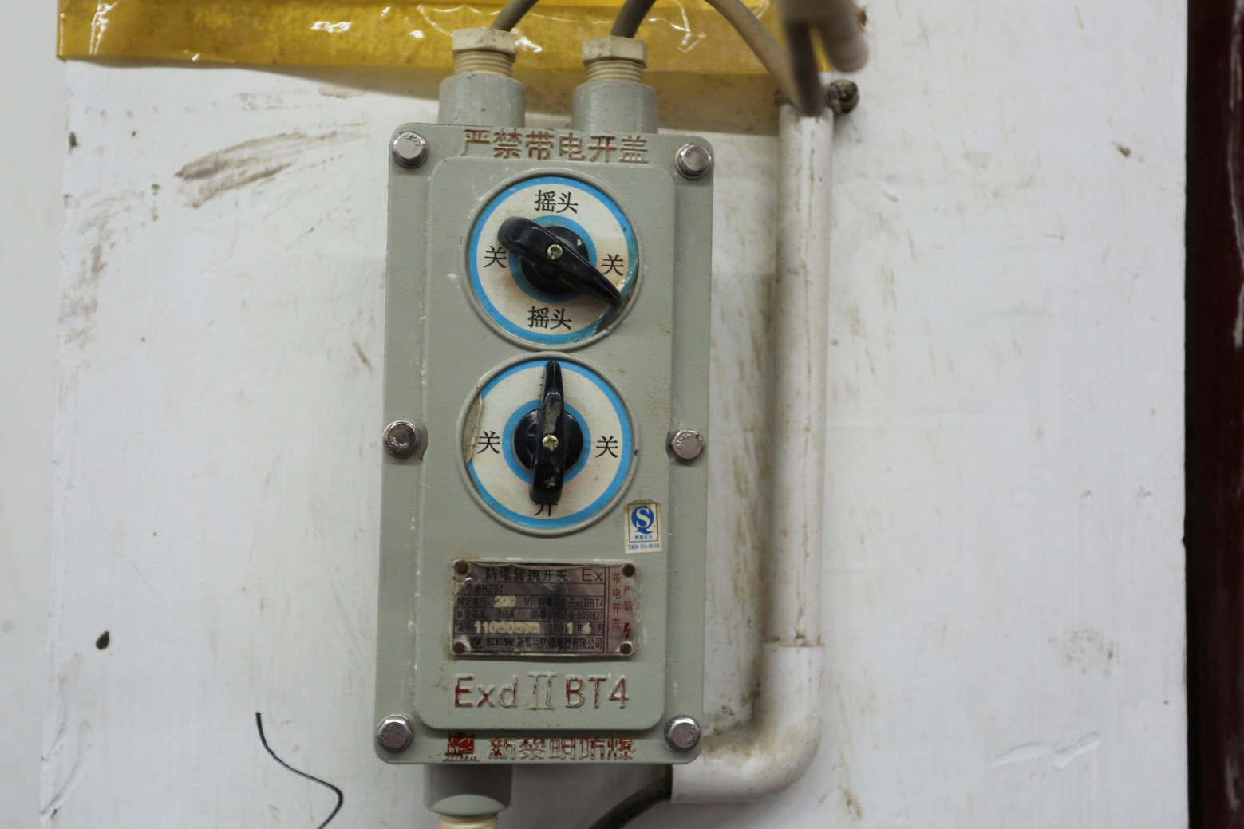
五
粉尘车间安全管理与技术措施
防爆转换开关
非防爆线路

Slide 42
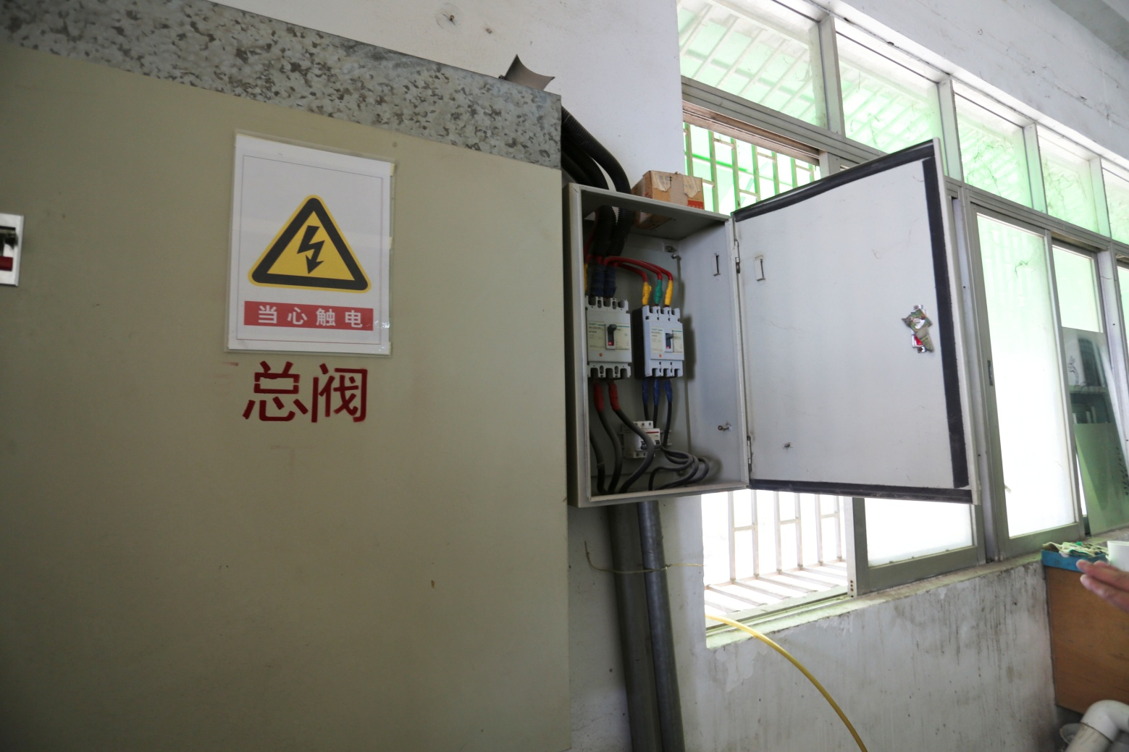
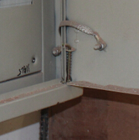
五
粉尘车间安全管理与技术措施
警示标志
不符合标准
电箱门无
跨接接地

Slide 43
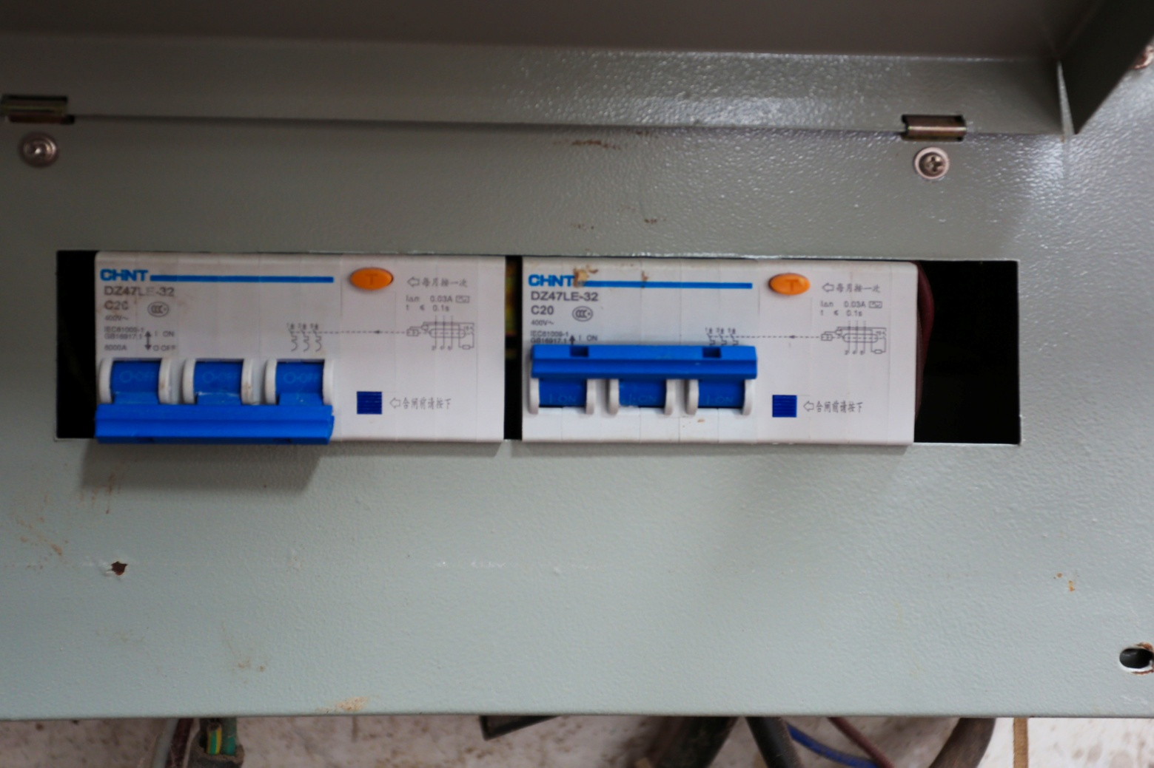
五
粉尘车间安全管理与技术措施
剩余电流动
作保护装置

Slide 44
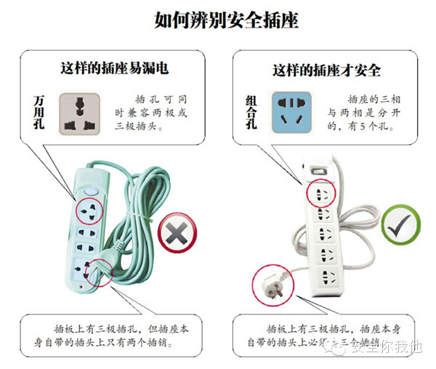
五
粉尘车间安全管理与技术措施

Slide 45
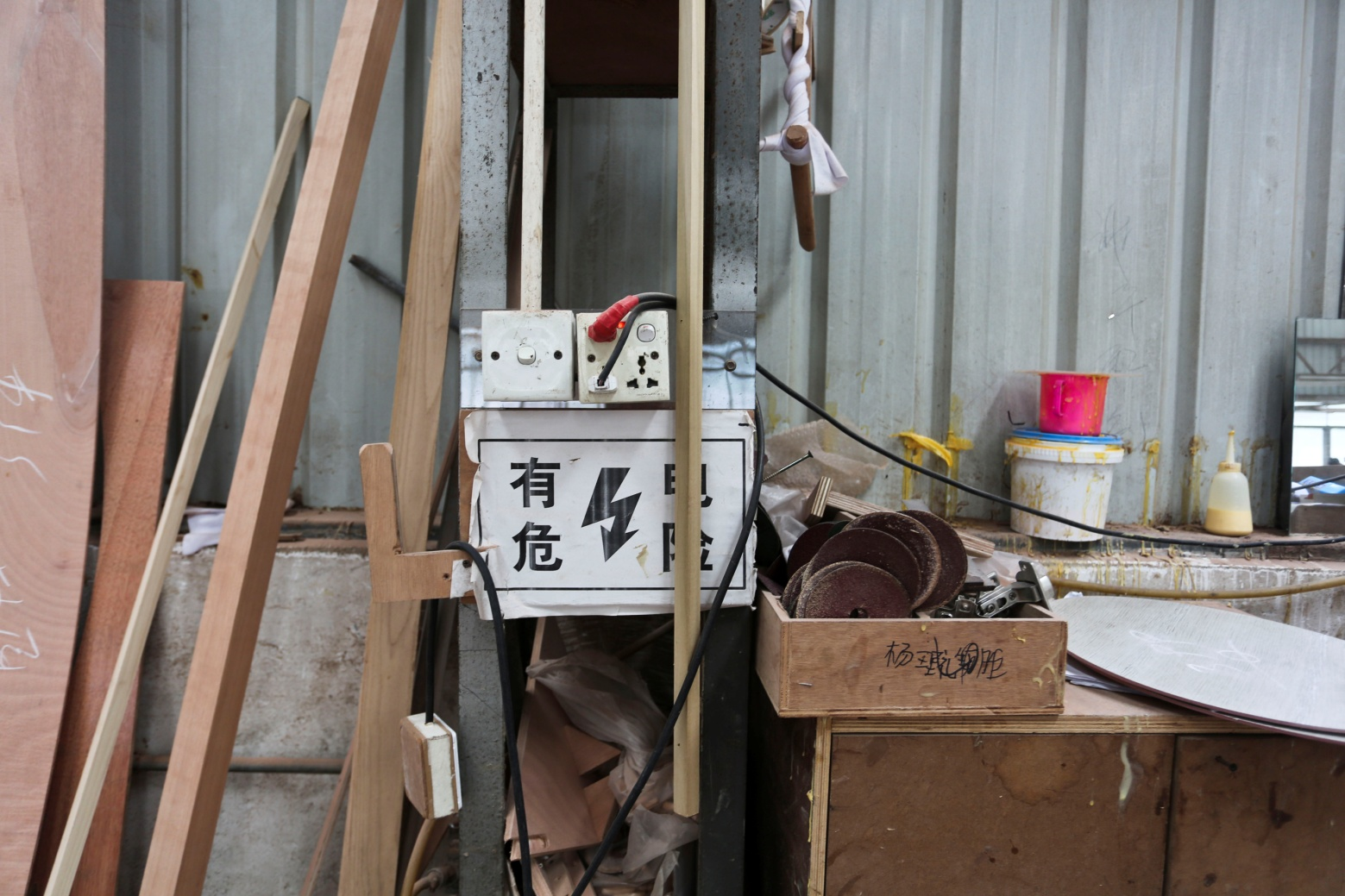
五
粉尘车间安全管理与技术措施
插头损坏，
周围堆放木材

Slide 46
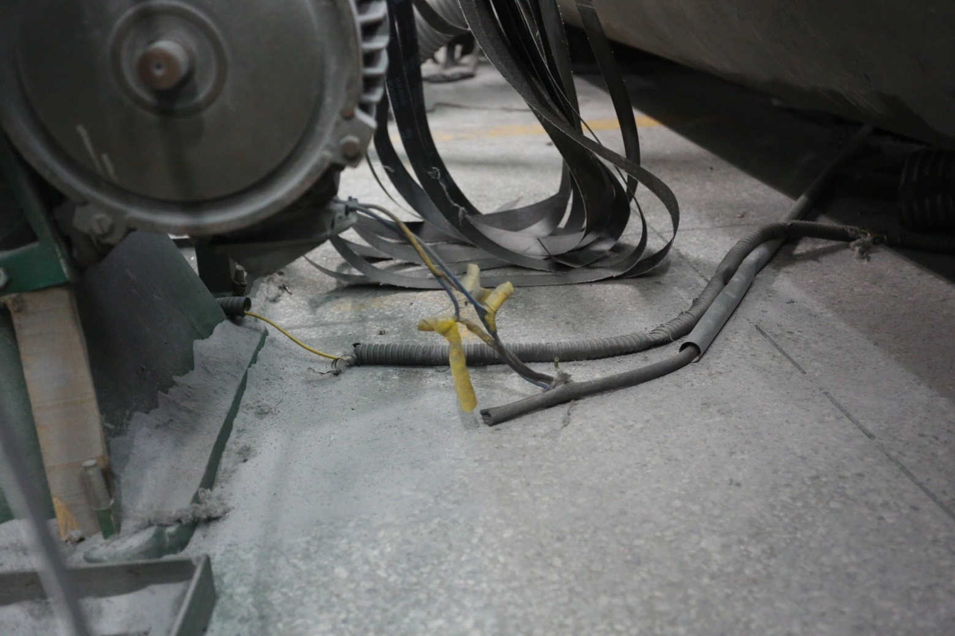
五
粉尘车间安全管理与技术措施
非完整电缆线，
有破损、接头等

Slide 47
五
粉尘车间安全管理与技术措施
5.2.4 防火管理
5.2.4.1 在粉尘爆炸危险场所进行明火作业时，应遵守下列规定
（1）有经安全负责人批准签字的作业证；
（2）作业开始前，设备应停止运转并彻底清扫设备内或作业场所的粉尘和易燃物、并配备充足的灭火器材。
（3）作业开始前，应将盛有产品的包装全部运出；
（4）应将进行明火作业的区段与其他区段彻底隔离；
（5）在高处进行明火作业时，应有防止因火花飞溅而引起周围易燃易爆物质燃烧或爆炸的措施；
（6）进行明火作业期间应有安全人员在场监督；
（7）进行明火作业期间和随后的冷却期间，不允许有粉尘进入明火作业场所。

Slide 48
五
粉尘车间安全管理与技术措施
5.2.4.2 粉尘云能够被碰撞产生的火花引燃时，应采取措施防止碰撞发生，同时，检修时应使用防爆工具。
5.2.4.3 应采取有效措施防止铝、镁、钛、锆等金属粉末或含有这些金属的粉末与锈钢摩擦产生火花。
5.2.4.4 没有与明火作业等效的保护措施，不应使用旋转磨轮和旋转切盘进行研磨和切割。
5.2.4.5 在作业场所内，生产人员不应贴身穿着化纤制品衣裤和带钉子的鞋。
5.2.4.6 在生产或处理易燃粉末的工艺设备中，应采用惰性保护措施，降低系统的氧含量。

Slide 49
五
粉尘车间安全管理与技术措施
5.2.4.7 灭火要求
（1）应根据粉尘的物理化学性质，正确选用灭火剂；
（2）灭火时，应防止粉尘扬起形成粉尘云；
（3）若燃烧物与水接触能生成爆炸性气体，不应用水灭火。
5.2.4.8 存在可燃粉尘的场所，其设备和装置的传动机构应符合下列规定：
（1）工艺设备的轴承应防尘密封；如有过热可能，应安装能连续监测轴承温度的探测器；
（2）不宜使用皮带传动；如果使用皮带传动，应安装速差传感器和自动防滑保护装置；当发生滑动摩擦时，保护装置应能确保自动停机。

Slide 50
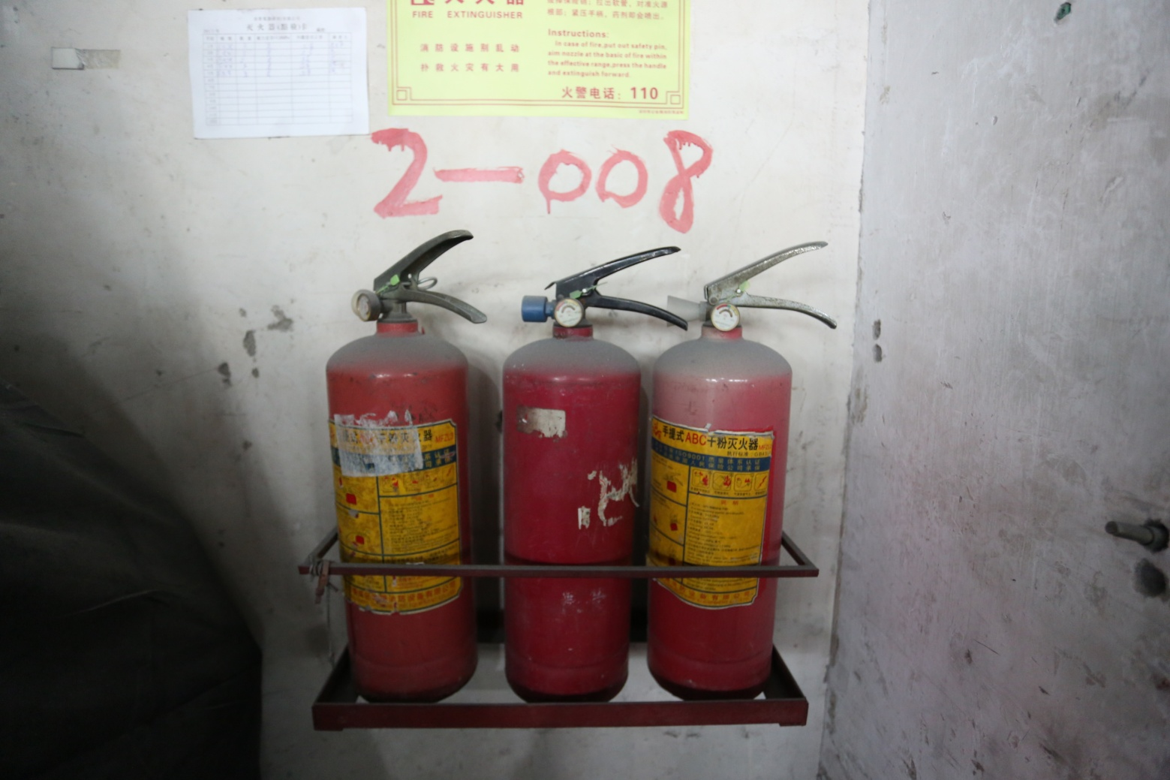
五
粉尘车间安全管理与技术措施
金属粉尘存在场所建议
换用D型金属火灾灭火
器并按规定要求放置
Notes:
更多资料添加公众号hsevclass

Slide 51
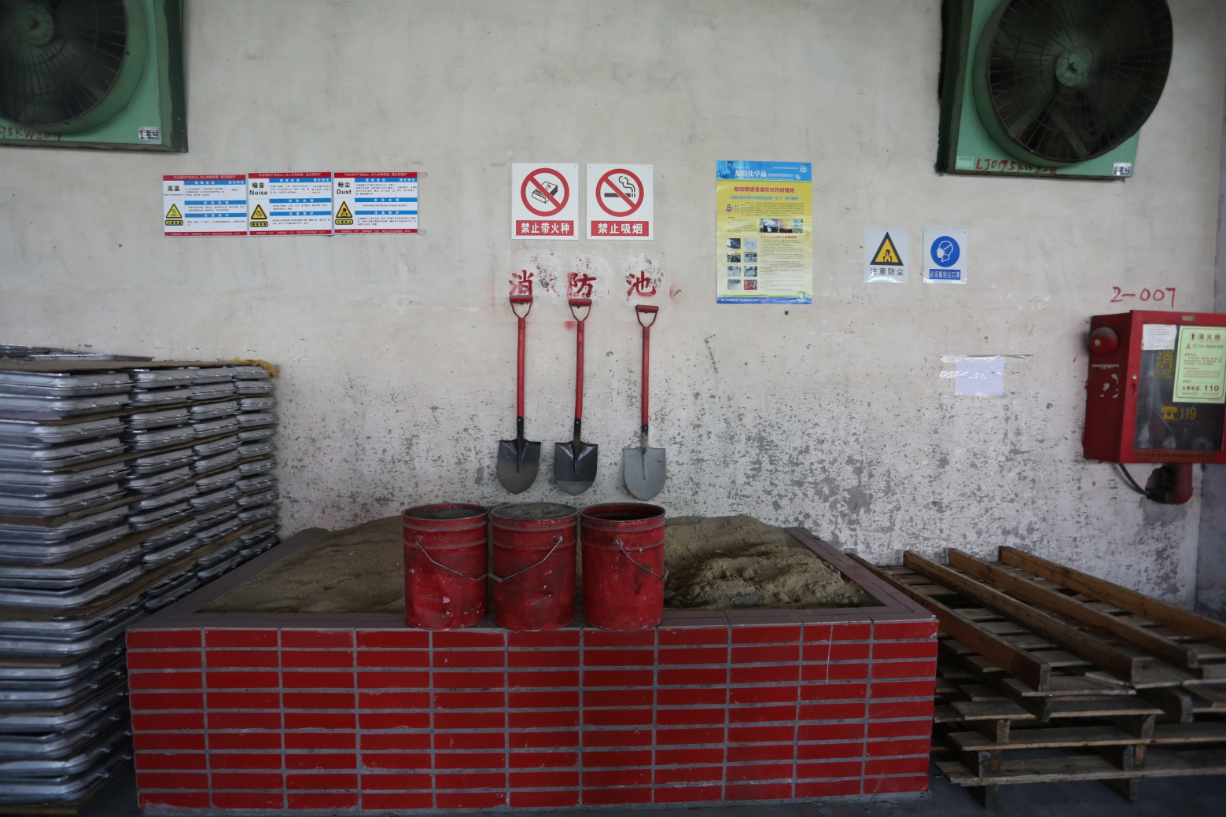
五
粉尘车间安全管理与技术措施
安全标志
安全告知牌
安全标志
配备消防
沙池

Slide 52
五
粉尘车间安全管理与技术措施
2014年4月12日下午3点多，沙井黄埔富城工业区声浪威音箱木制品（深圳）有限公司的材料仓库发生火灾，起火的原因是因为材料库漏雨，电焊工在铁皮棚的外墙进行违章的电焊作业，焊割后火花飞溅入仓库内点燃了纸箱材料等物品，过火面积达到480平方米。

Slide 53
五
粉尘车间安全管理与技术措施
5.6 防尘管理
5.2.5.1 粉尘爆炸危险场所内应设置机械通风设施，通风机应选用粉尘防爆型的风机。
5.2.5.2 所有产尘点均应装设吸尘罩，吸尘罩应尽量接近尘源，风管中不应有粉尘沉降。
5.2.5.3 企业应根据生产特点按工艺分片设置相对独立的除尘系统，除尘系统应密闭、防止粉尘外泄。设置的除尘装置宜为袋式除尘器、旋风除尘器等。
5.2.5.4 应建立定期清扫制度。
5.2.5.5 要及时清理沉积于厂房、储存室内各角落、设备、管道上的积尘。清扫时应避免二次扬尘，清理前必须湿润粉尘，遇有不能用水湿润的粉尘如铝、镁粉尘，应采用机械方式进行清理，清理的粉尘应放在固定地点。
5.2.5.6 宜采用负压吸尘装置进行清扫作业，不准使用压缩空气进行吹扫。
5.2.5.7 应在停机和切断动力的情况下进行定期清扫，清扫后应对设备彻底检查一次。

Slide 54
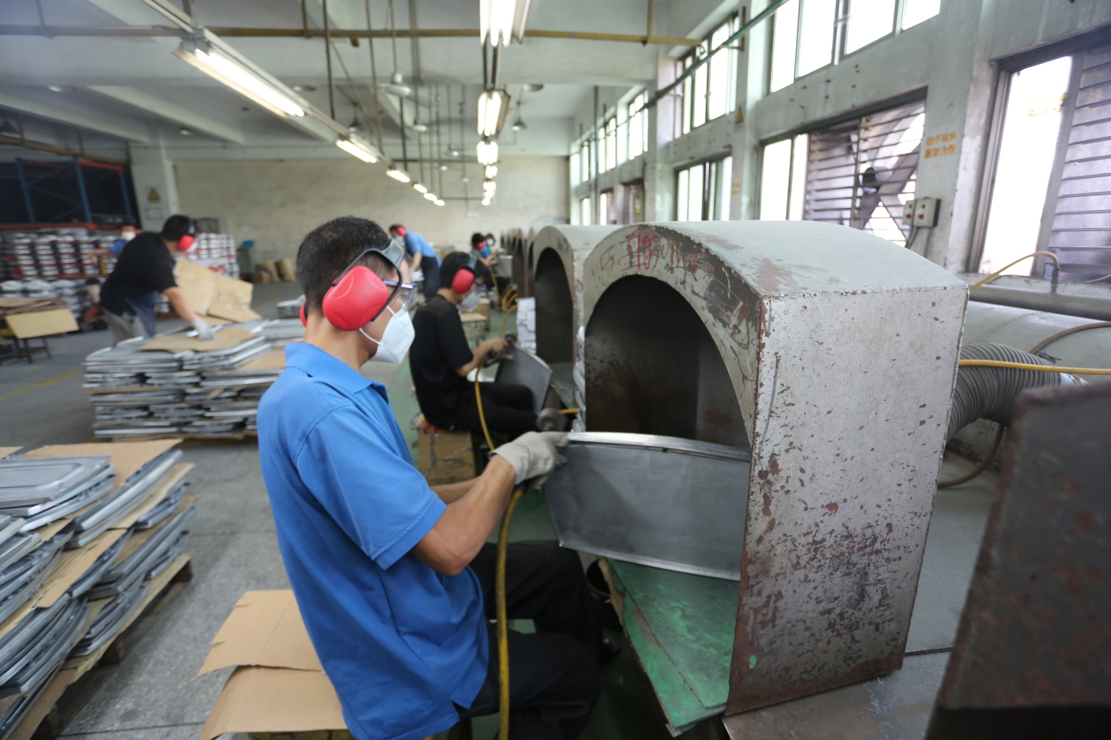
五
粉尘车间安全管理与技术措施
通风设施
吸尘罩

Slide 55
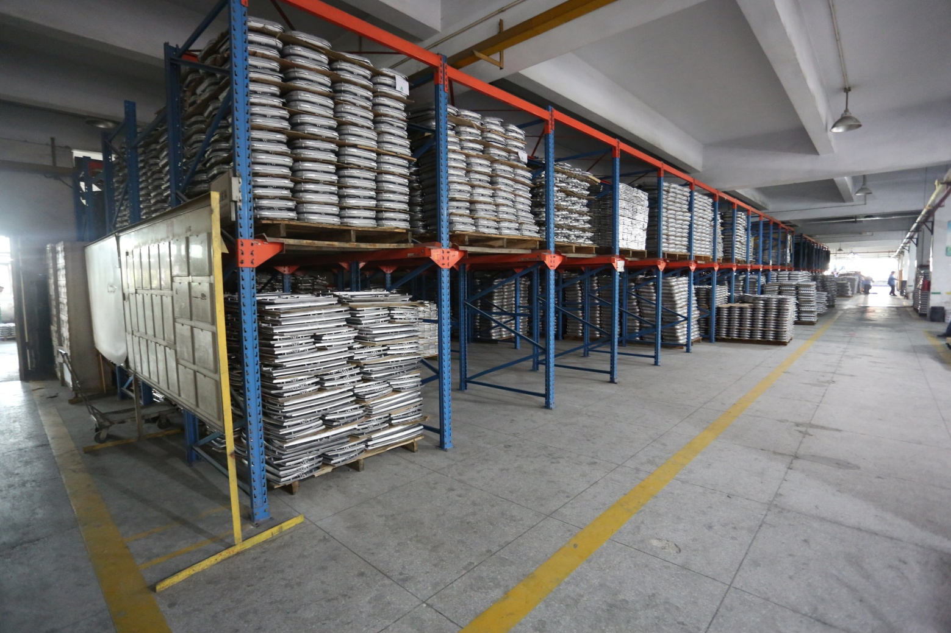
五
粉尘车间安全管理与技术措施
高处货物应
有防坠落措施
保持通道畅通，定
期清扫，操持整洁

Slide 56
PART
06
粉尘爆炸危险场所专项治理内容

Slide 57
六
粉尘爆炸危险场所专项治理内容
《国务院安委会办公室关于深入开展铝镁制品机加工企业安全生产专项治理的通知》（安委办〔2012〕38号）对于从事铝、镁材加工过程中，采用压铸、抛光、打磨工艺，产生铝镁粉尘，容易发生铝镁粉尘爆炸事故的有关企业、单位和场所的专项治理提出了相关要求。
（一）凡达不到以下要求的，一律依法取缔。
1.必须设置独立厂房，且厂房不得设置在居民区内。
2.相关证照齐全。
（二）凡达不到以下要求的，要立即停产整改，整改合格后方可复产。
1.建筑结构：生产场所不得设置在危房或违章建筑内；生产场所应当有两个以上直通室外的安全出口，疏散门向外开启，通道确保畅通。
Notes:
更多资料添加公众号hsevclass

Slide 58
六
粉尘爆炸危险场所专项治理内容
2.通风除尘：安装相对独立的通风除尘系统，并设置接地装置。收尘器设置在建筑物外，并有防雨措施，离明火产生处不少于6米，回收的粉尘应当储存在独立干燥的堆放场所。
3.清洁制度：每天对生产场所进行清理，应当采用不产生火花、静电、扬尘等方法清理生产场所，禁止使用压缩空气进行吹扫。及时对除尘系统（包括排风扇、抽风机等通风除尘设备）进行清理，使作业场所积累的粉尘量降至最低。
4.禁火措施：生产场所严禁各类明火；需要在生产场所进行动火作业时，必须停止生产作业，并采取相应的防护措施。
5.器材配备：根据不同的作业条件与环境，配备消防器材和个人劳动防护用品。粉尘燃烧时必须使用消防沙灭火，严禁用普通灭火器灭火。

Slide 59
六
粉尘爆炸危险场所专项治理内容
6.电气电路：生产场所电气线路应当采用镀锌钢管套管保护，在车间外安装空气开关和漏电保护器，设备、电源开关应当采用防爆防静电措施。生产场所电气线路、设备等应当由专业电工安装，严禁乱拉私接临时电线、增加设备。
7.检维修作业：生产系统完全停止、现场积尘清理干净后，方可进行检维修作业；严禁交叉作业。
8.规章制度：建立健全粉尘作业安全生产管理制度、操作规程并严格落实。
9.教育培训：企业从业人员经安全培训合格后，方可上岗；企业负责人、从业人员要定期参加安全教育培训，掌握铝镁粉尘的危害性及防爆措施。
10.安全检查：企业应当定期进行粉尘防爆检查，并做好记录。
11.应急预案：企业应当制定有针对性的应急预案，保证作业和施救人员掌握相关应急预案内容。

Slide 60
谢谢大家!

